Slide 1
Неизвестные герои Великой Отечественной войны и их подвиги.
Тацинский рейд.

Slide 2
2

Slide 3
В начале зимы 1942 года важнейшей задачей, стоящей перед войсками Юго-Западного фронта, было не допустить соединения главных сил противника с окруженной Сталинградской группи-ровкой.
3

Slide 4
Операция «УРАН»
4

Slide 5
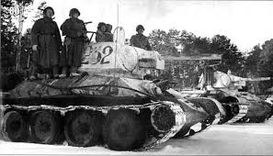
В 17 декабря 1942 года в 11 ч. 30 мин. 24-й танковый корпус под командованием генерала Василия Баданова начал переправу через р. Дон в районах Верхнего и Нижнего Мамона прорвали фронт 8-й итальянской армии и вышли к немецкому тыловому аэродрому, который располагался в станице Тацинской и использовался для снабжения окруженной советскими войсками армии фельдмаршала Паулюса.
5

Slide 6
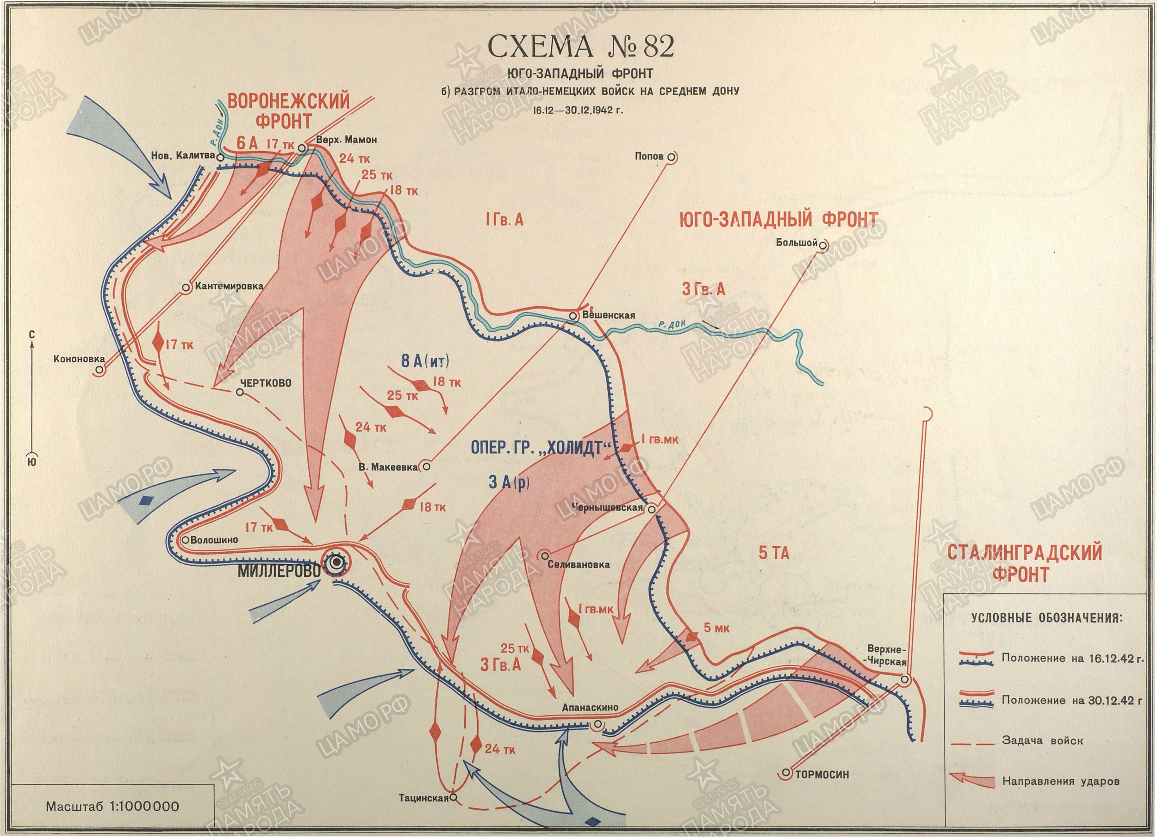
6

Slide 7
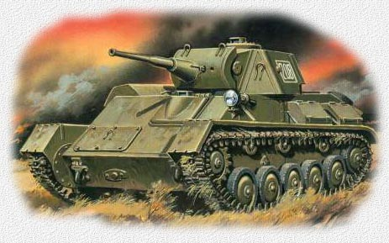
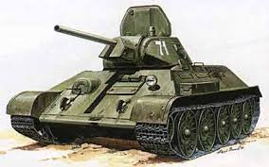
Состав 24 танкового корпуса: -4-я гвардейская танковая бригада, -54-я танковая бригада, -130-я танковая бригада, -24-я мотострелковая бригада, -658-й зенитно-артиллерийский полк, -413-й отдельный гвардейский минометный дивизион. Укомплектованность корпуса танками составляла почти 90 %,
автотранспортом — 50 %,
а личным составом — 70 %.
7

Slide 8
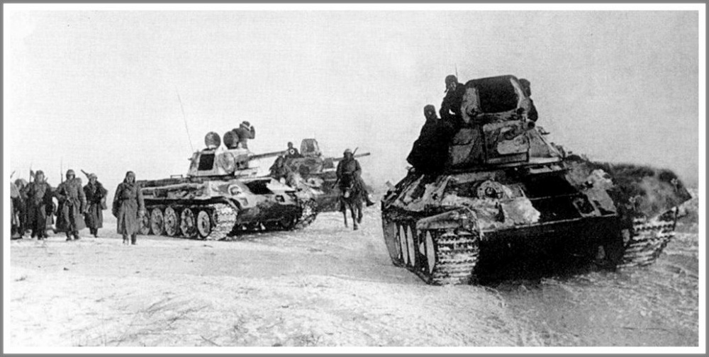
Каждая танковая бригада состояла из 2-х танковых и одного мотострелкового батальонов, артиллерийской батареи и роты управления. В состав мотострелковой бригады входили 3 мотострелковых батальона, артиллерийский и зенитный артиллерийский дивизионы, минометная батарея и рота управления.
8

Slide 9
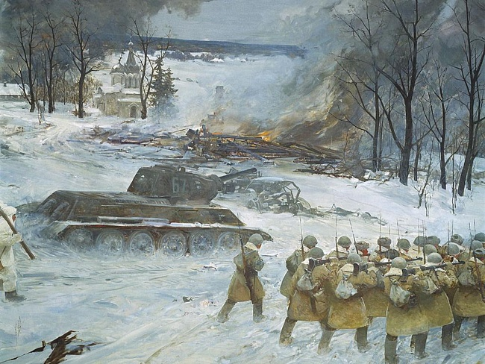
В период подготовки к наступлению с армейских складов были доставлены возимые запасы боеприпасов, горюче-смазочных материалов и продовольствия. К началу операции корпус имел два комплекта боеприпасов всех видов, две заправки ГСМ и пять сутодач продовольствия.
9

Slide 10
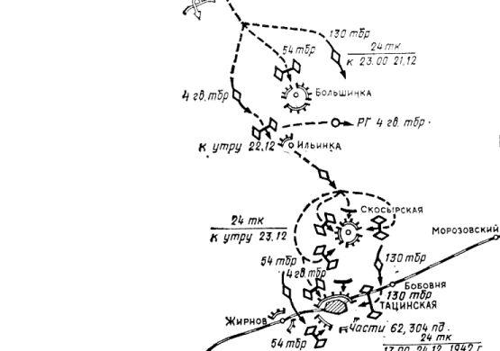
Действия 24 танкового корпуса 21-24.12.1942 года
Рейд предстояло вести в глухом районе. Степь была малолюдной даже до начала боевых действий, теперь же на зимних пустошах часто было невозможно найти ориентиры, проводников и пристанище. Тыловые базы находились далеко, и действовать предстояло в условиях дефицита топлива и боеприпасов, в отрыве от остальных сил Юго-Западного фронта.
10
10

Slide 11
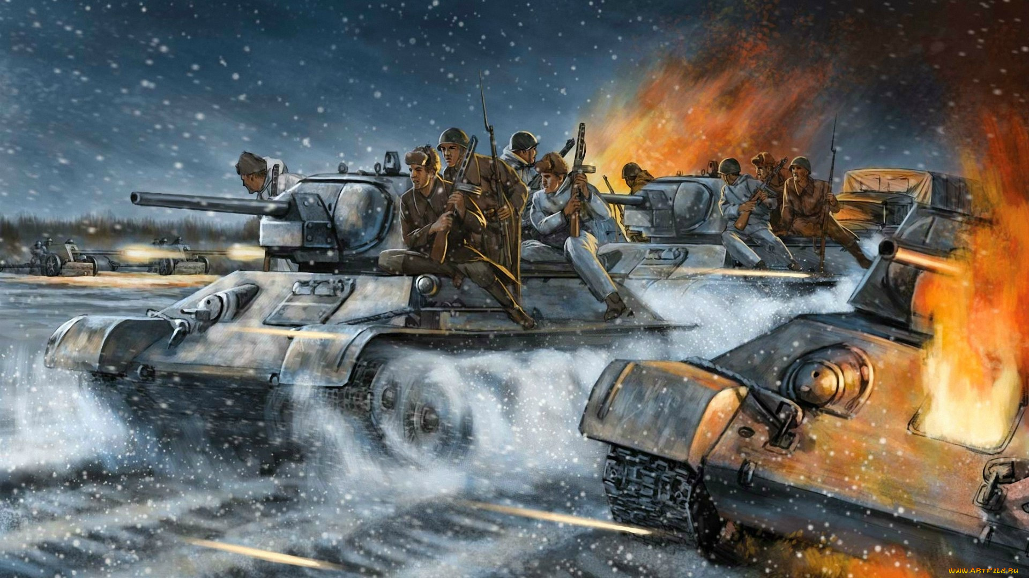
После серии боев за 5 суток к 23 декабря, корпус прошедший более 240 км, подошел к станице Тацинской и приготовился к ее взятию. В ночь с 23 на 24 декабря части корпуса, наступавшие на станицу Тацинскую с севера, скрытно обошли ее с запада и востока парой танковых бригад. Стрелковая бригада готовилась нанести вспомогательный удар с севера.
11
11

Slide 12
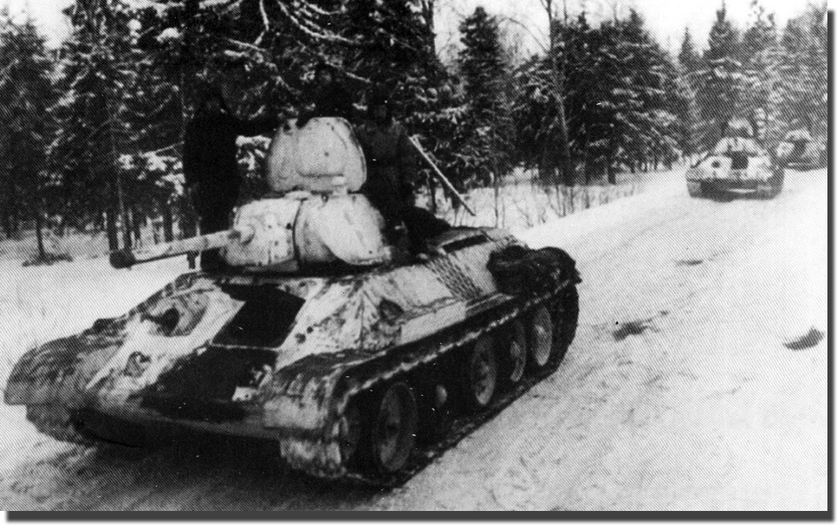
Утром 24 декабря в 7:30 после удара реактивных минометов «Катюша» из состава 413-го Гвардейского минометного дивизиона. Удар был нанесен одновременно с трех сторон и через 12 часов упорного боя станица Тацинская и аэродром были захвачены.
12
12

Slide 13
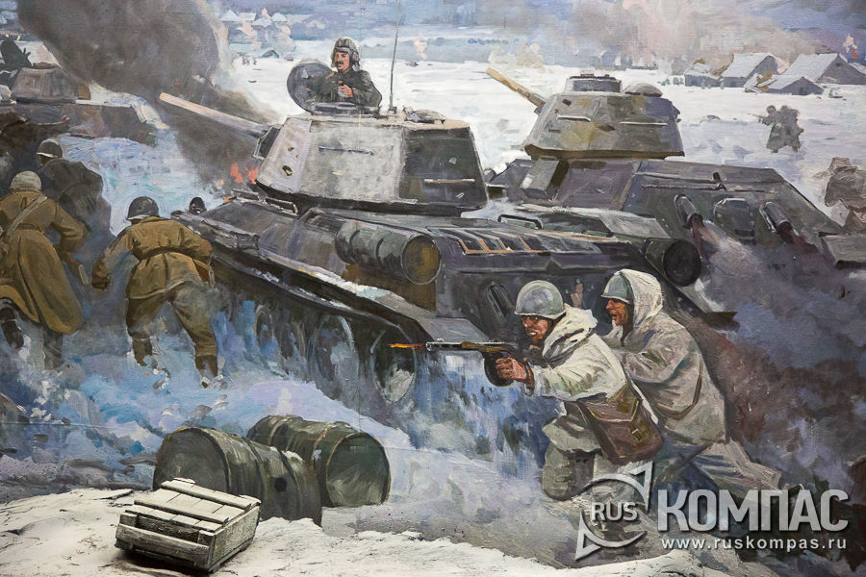
Успеху гвардейцев-танкистов помогли местные патриоты. Более безопасный путь (неохраняемую дорогу к аэродрому) бойцам показали пионеры Гриша Волков и Федя Игнатенко.
13

Slide 14
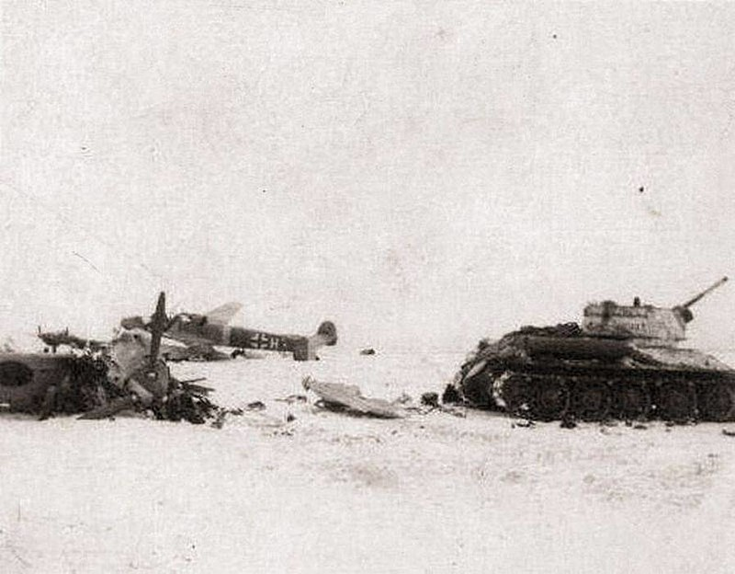
В последующие дни танкистам соединения пришлось выдержать тяжелые испытания в ходе борьбы с окружившими Тацинскую войсками противника. Они мужественно дрались с превосходящими силами врагов 6-й и 11-й танковыми дивизиями Манштейна.
14

Slide 15
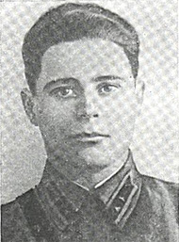
Командир танкового Батальона 130-й ТБ капитан Михаил Нечаев в боях 19-26 декабря 1942 года в районе железнодорожных станций Чертково, Тацинская уничтожил большое количество живой силы и боевой техники противника, обеспечил бригаде овладение важным железнодорожным узлом.
15

Slide 16
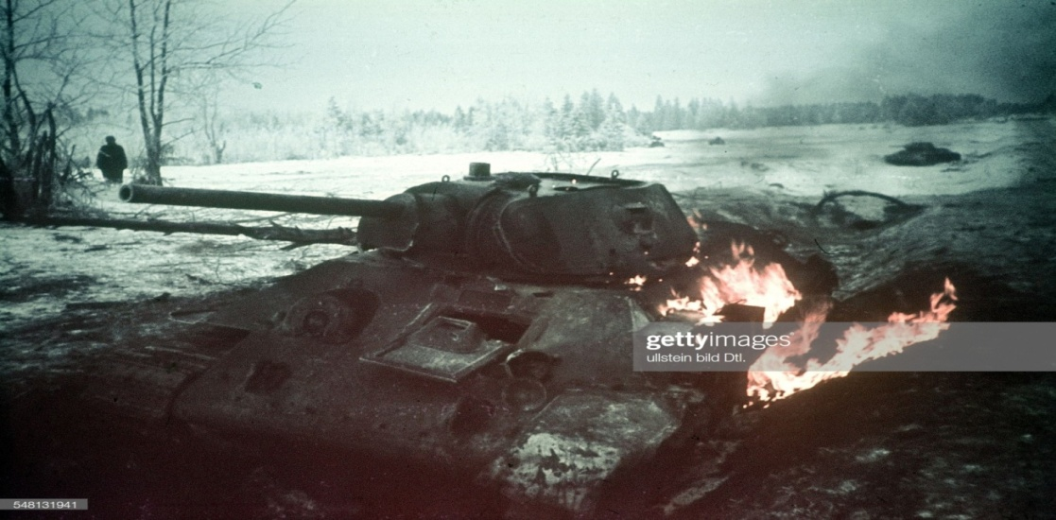
Погиб в бою 26 декабря 1942 года, совершив таран - врезавшись в бок танка противника. Похоронен в станице Тацинской. Указом Президиума Верховного Совета СССР от 14 февраля 1943 года за мужество и героизм капитану Нечаеву Михаилу Ефимовичу посмертно присвоено звание Героя Советского Союза.
16

Slide 17
Через несколько дней после штурма станицы Тацинской Федя Игнатенко погиб от пули снайпера, а Гриша Волков был схвачен и 29 декабря 1942 года расстрелян вместе с тяжелоранеными танкистами.
17

Slide 18
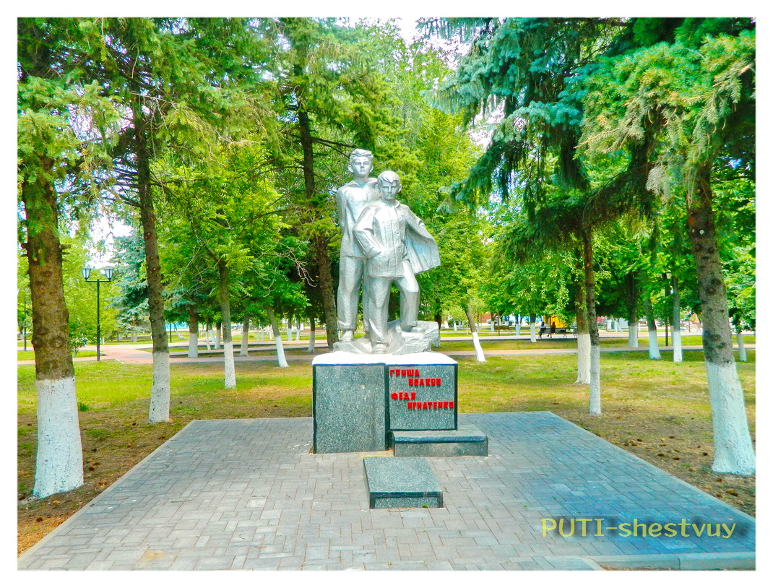
Юные герои были посмертно награждены медалью «За отвагу». На памятнике сооруженному в 1977 году надпись «Гриша Волков и Федя Игнатенко». До 1966 года это была братская могила.
18

Slide 19
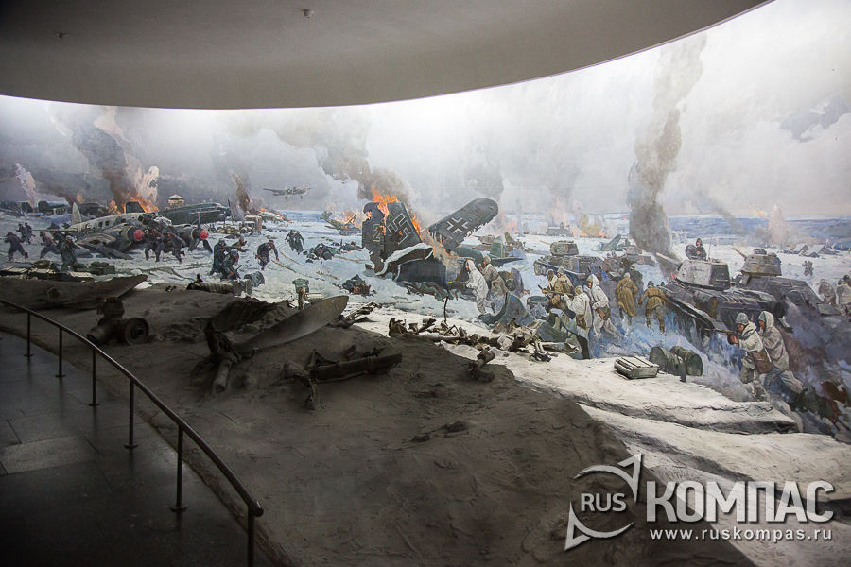
К 25 декабря в составе корпуса Баданова оставалось в строю 58 танков: 39 средних танков Т-34 и 19 легких танков Т-70, при этом боеприпасы и ГСМ были на исходе. Утром 26 декабря в расположение корпуса при поддержке 5 танков Т-34 смогли пробиться 6 грузовиков и 5 бензовозов.
19

Slide 20
Немцы, отсекшие советский клин, предприняли ряд попыток уничтожить прорвавшийся корпус Баданова и занять аэродром. Несколько дней шли упорные бои, силы 24 такового корпуса таили- боеприпасы и ГСМ заканчивались и подкрепления не могли пробиться к ним на помощь.
20

Slide 21
Генерал-майор Баданов лично принимает решение о прорыве. Морозной ночью 28 декабря оставшиеся силы 24-го танкового корпуса оставив заслон из 200 добровольцев сумели нащупать слабое место в немецкой обороне и прорвались из окружения в район Ильинки, переправились через реку Быстрая и соединились с советскими частями.
21

Slide 22
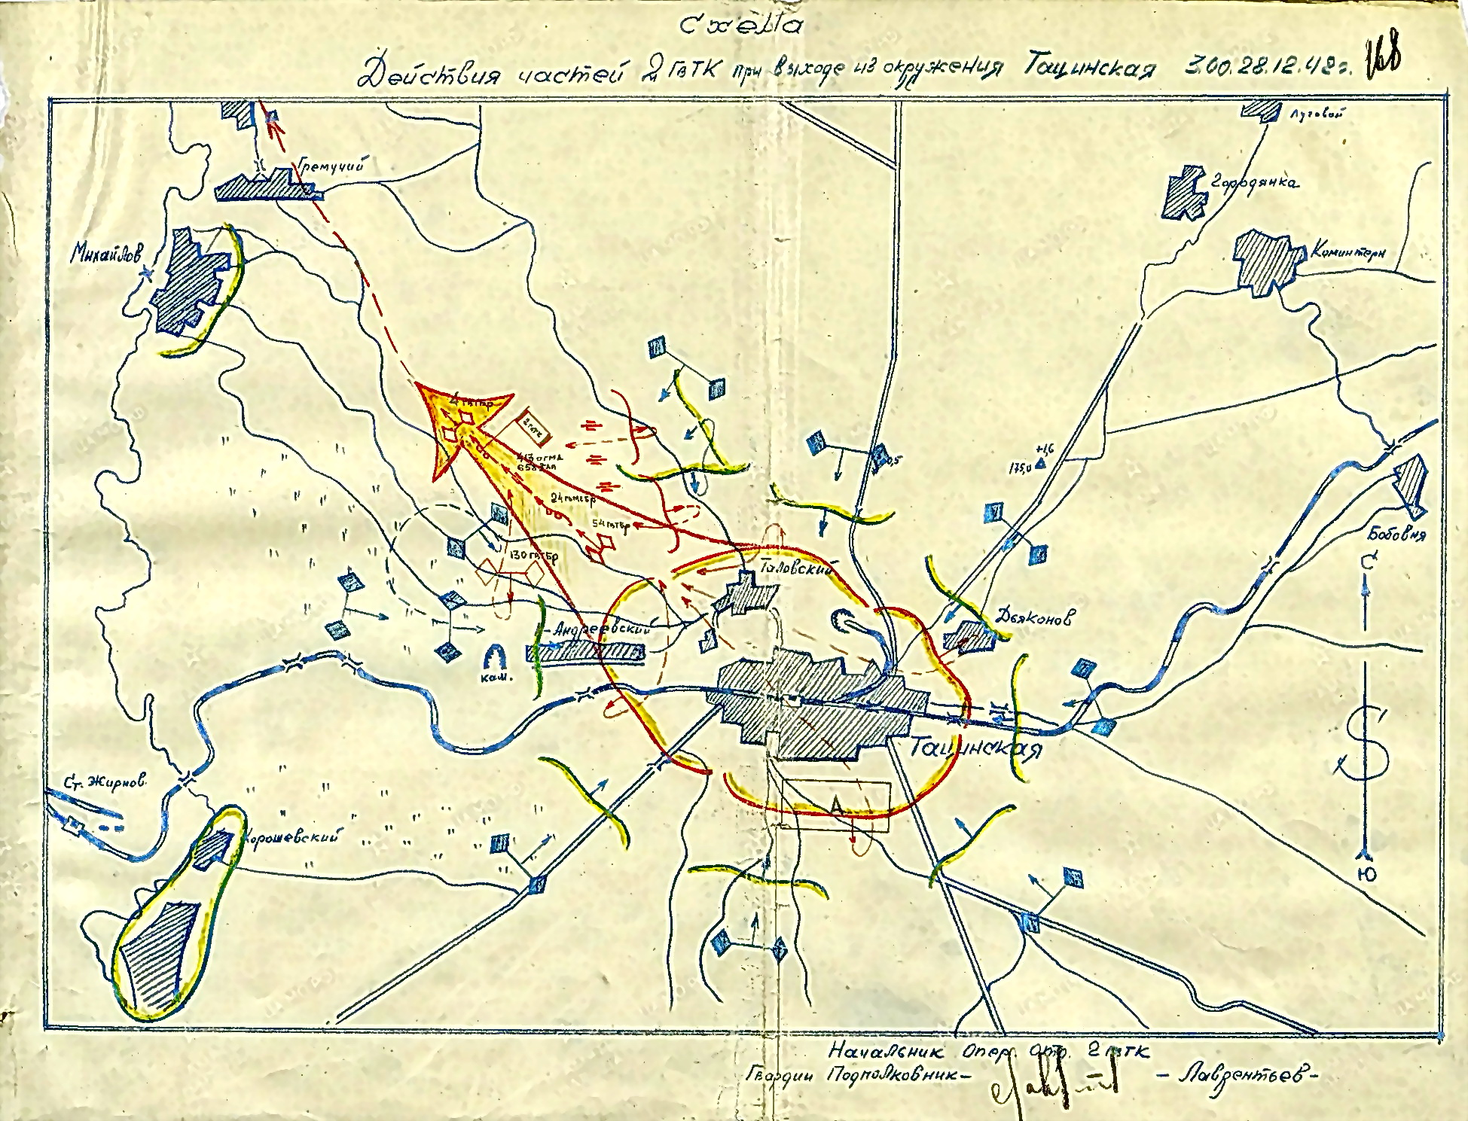
22

Slide 23
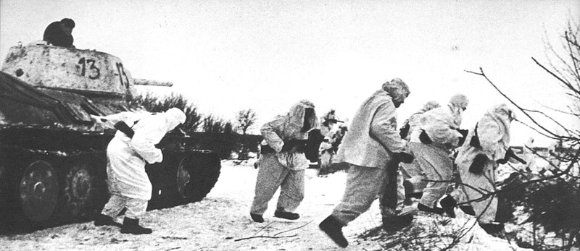
Захват советскими танкистами аэродрома в станице Тацинской и уничтожение на нем большого количества транспортных самолетов существенно усложнили снабжение немецко-фашистских войск, окруженных под Сталинградом, и ускорили их капитуляцию.
23

Slide 24
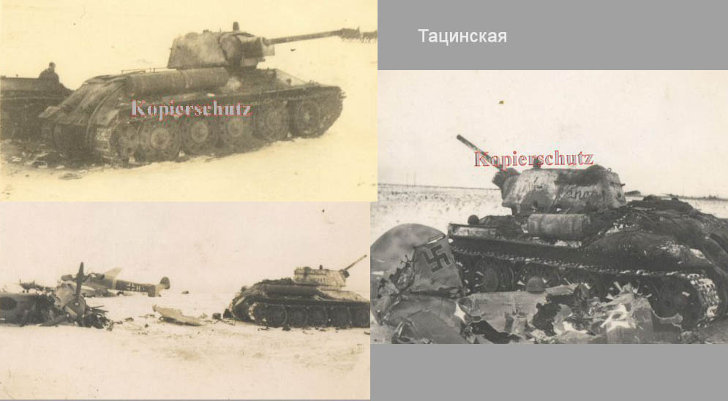
За этот подвиг 26 декабря 1942 года танковый корпус был переименован во 2-й Гвардейский, ему было присвоено наименование «Тацинский», а сам генерал Василий Баданов был награжден орденом Суворова II степени за номером один.
24

Slide 25
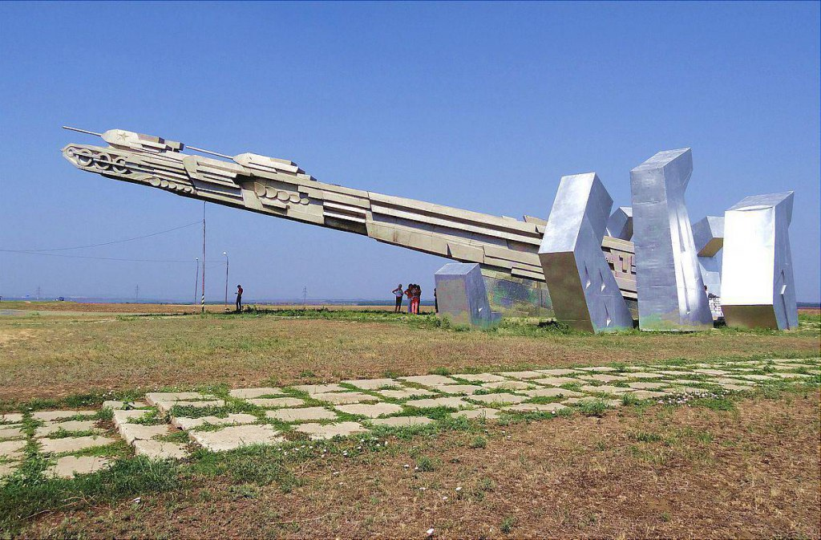
Это единственный случай, когда одному танковому корпусу удалось так серьезно повлиять на ход и исход Второй мировой войны всего за 11 дней.
25

